Slide 1
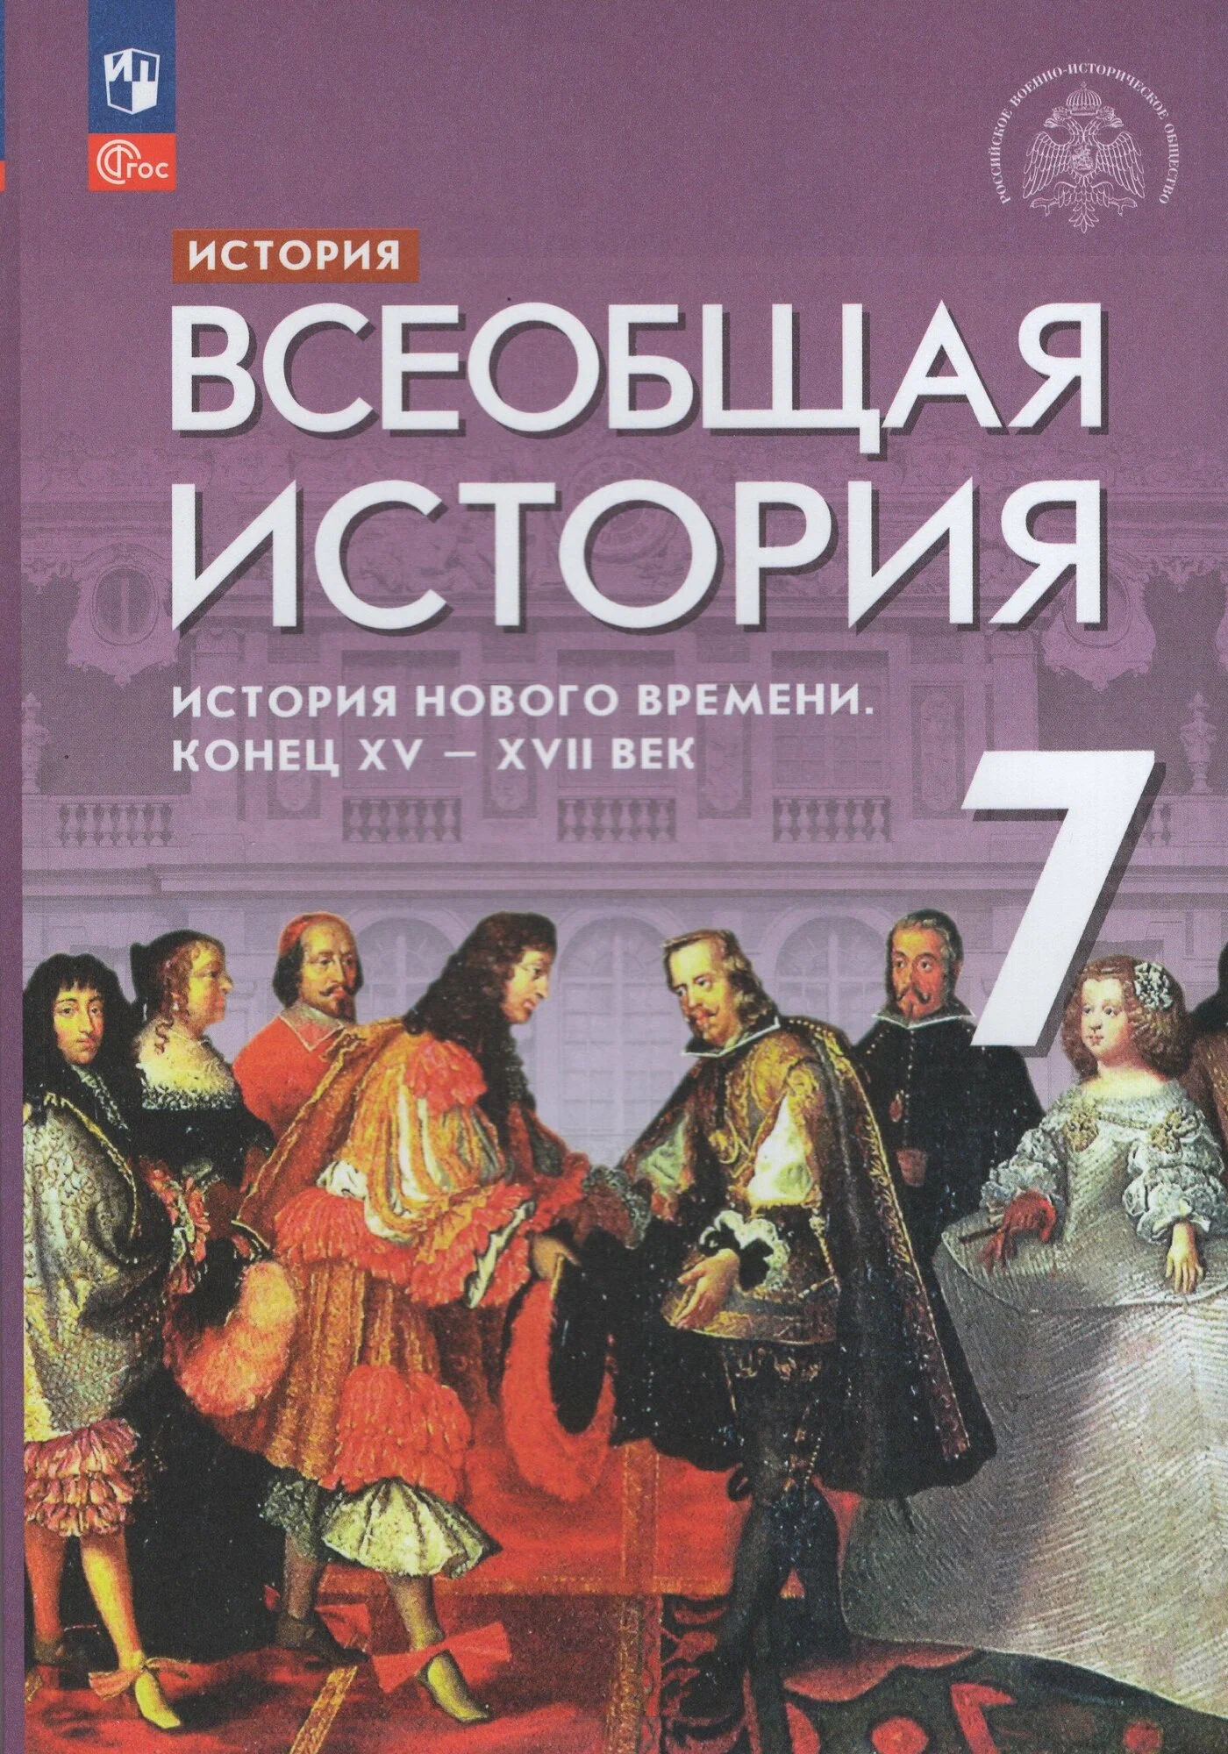
Испанская монархия
Д.з п.8 прочитать. Стр.87 Работаем с ИСТОЧНИКОМ: Прочитайте отрывок из приговора инквизиции в Севилье в 1579 г., ответьте на вопросы и выполните задания письменно.
Сообщение по желанию :Вильгельм I Оранский.Герцог Альба

Slide 2
План
1. Империя, в которой никогда не заходит солнце.
2 .Испанская монархия.
Карл отрекся от престола
3. Испания в XVII в.

Slide 3
3. Испания в XVII в. Стр.84-86 прочитать и выделить причины упадка Испании
Налогов не хватает, государство начинает жить в долг
В результате эпидемии чумы сократилась численность населения
Идальго-дворяне обеднели
Власть поддерживает кастильских овцеводов — Месте, которые выгодно продавали шерсть за границу, что приводило к разорению ремесленников
Изгнание морисков. Потомки испанских мусульман — мориски — оставались чужими в христианском обществе, сохраняя обычаи своих предков.
Каталония и Португалия восстали. Каталонию удалось удержать при условии сохранения всех её привилегий, Португалия вернула себе независимость

Slide 4
Повторим
Какие территории включала империя Карл V Габсбург
Как были разделены территории Испании после смерти Карла
Какие изменения произошли в Испании в правление Филиппа II
Какое значение имела гибель непобедимой Армады
Назовите причины упадка Испании
Значение терминов: Кортесы, идальго, месте, мориски.

